Slide 1
TEANO DA CROTONE
CHI ERA COSTEI?

Slide 2
VI secolo a.C.
Siamo nell’antica Kroton, una delle polis magno greche che si seppe distinguere sia per prestanza strategica che per città dedita alla cultura

Slide 3
La Scuola Pitagorica
La scuola pitagorica, appartenente al periodo presocratico, fu fondata da Pitagora a Crotone intorno al 530 a.C.
La scuola ereditò dal suo fondatore la dimensione misterica ma anche l'interesse per la matematica, l'astronomia, la musica e la filosofia.
L'originalità della scuola consisteva nel presentarsi come setta mistica-religiosa, ma anche come comunità scientifica ed insieme partito politico aristocratico che governò direttamente in alcune città dell'Italia meridionale.

Slide 4
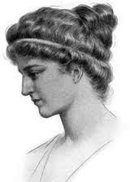
Inizialmente sposa di
Brontino Crotoniate
In seguito, dall’unione con Pitagora ebbe quattro figli:
Telauge
Mnesarco
Myia
Arignote

Slide 5
Teano fu prima nonché più celebre filosofa, donna carismatica ed intelligente, attraendo a sé il maestro Pitagora

Slide 6
OPERE:
Sulla Devozione
Intorno a Pitagora
Sulla Virtù della Donna
Esortazione alle Donne
Massime Pitagoriche
Commentari Filosofici
Sulla Saggezza
Sull’armonia Della Donna

Slide 7
Un giorno Pitagora, mentre meditava, venne avvicinato da Teano che gli offrì una completa dedizione.

Slide 8
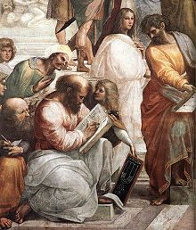
Teano ebbe così la possibilità di accrescere la sua sapienza e così diventare: Filosofa Cosmologa Matematica Astronoma Studiosa di Fisiologia Eccellente guaritrice
Teano apre le porte della conoscenza alle donne

Slide 9
«…anche delle parole è bene che una donna saggia non faccia sfogo in pubblico, e che anche di parlare davanti agli estranei abbia vergogna, come se si spogliasse: nella voce, infatti, si possono intravedere la sensibilità, l’indole e lo stato d’animo di colei che parla…»

Slide 10
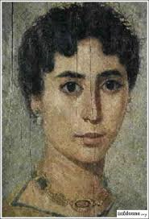
IERI
OGGI

